Slide 1

Typy nervových soustav
Tematická oblast | Biologie - biologie živočichů
Datum vytvoření | 19. 9. 2012
Ročník | 3. ročník čtyřletého G a 7. ročník osmiletého G
Stručný obsah | Prezentace doplnění a procvičení typů nervových soustav.
Způsob využití | Postupně procházíme listy prezentace . Úkoly pro samostatné procvičení a jejich řešení viz strana 15 a 16.
Autor | RNDr. Ilona Houšková
Kód | VY_32_INOVACE_33_BHOU02
Gymnázium a Jazyková škola s právem státní jazykové zkoušky Zlín

Slide 2
Typy nervových soustav
Trubicovitá nervová soustava
Nervová soustava rozptýlená neboli difúzní
Kruhová nervová soustava
Gangliová nervová soustava

Slide 3
Soustava difúzní
Je velmi primitivní, chybí členění na centrální a obvodové nervstvo.
Rychlost šíření vzruchu difúzní soustavou je poměrně malá, 4 – 15 cm za sekundu.
Jednodušší forma
Nervové buňky s dlouhými výběžky, jsou rozptýleny ve vrstvičce mezi ektodermem a entodermem (houby).

Slide 4
Soustava difúzní
Složitější forma
Nervové buňky jsou propojeny ve dvě sítě.
Jedna se nachází pod ektodermem a druhá mezi mezogleou a entodermem.
Nervové výběžky nejsou rozlišeny na neurity a dendrity, vzruchy mohou být vedeny všemi směry a všemi výběžky.
Silnější podnět vyvolá reakci celého těla.
Vyskytuje se např. u přisedlých žahavců a některých bezstřevných ploštěnek.

Slide 5
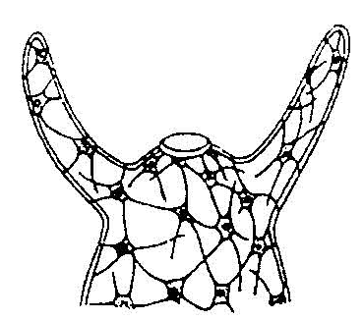
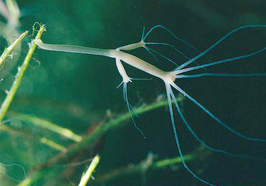
Difuzní nervová soustava polypovců
Obr. 1
Obr. 2

Slide 6
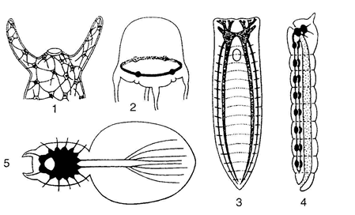
Popište kruhovou nervovou soustavu
Je charakteristická pro pohyblivé paprsčitě souměrné živočichy.
Je už naznačeno centrální nervstvo ve formě kruhovitých nervů.
Nervy jsou tvořeny větším počtem neuronů.
Obr. 3
Notes:
KEAT, Derek. http://commons.wikimedia.org [online]. [cit. 19.9.2012]. Dostupný na WWW: <http://commons.wikimedia.org/wiki/File:Cyanea_capillata_1.jpg?uselang=cs>.

Slide 7
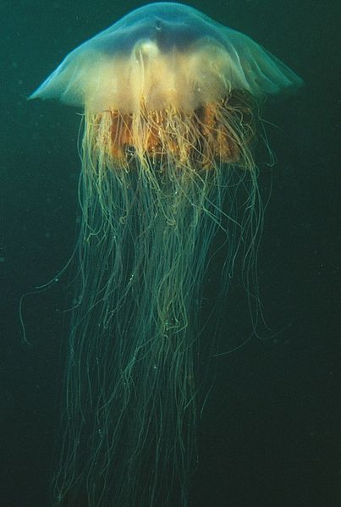
Kruhová soustava
Obr. 4
U dokonalejších živočichů (např. medúz) vybíhají z kruhovitého nervu výběžky k smyslovým orgánům.
Dochází také k vytváření shluku neuronů, které tvoří tzv. okrajová ganglia.

Slide 8
Gangliová soustava
Nervové buňky se začínají sdružovat do nervových uzlin – ganglií (nejčastěji párových).
Ganglia představují CNS.
Neurity těchto buněk tvoří obvodové nervstvo.
Jsou to komisury (spojují ganglia téhož páru) a konektivy (propojení těla v podélné ose).

Slide 9
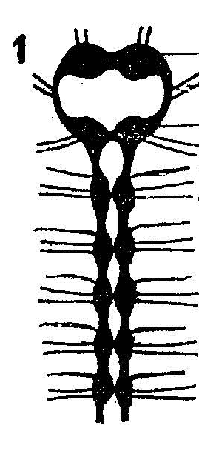
Gangliová soustava
Do hlavové části se přesunula největší zauzlina, kterou označujeme jako zauzlinu mozkovou.
Kromě této zauzliny se vytváří řada dalších uzlin v ostatních částech těla.
Uzliny bývají často párové. Propojením vzniká tzv. žebříčková soustava.
Obr. 5
Obr. 10

Slide 10
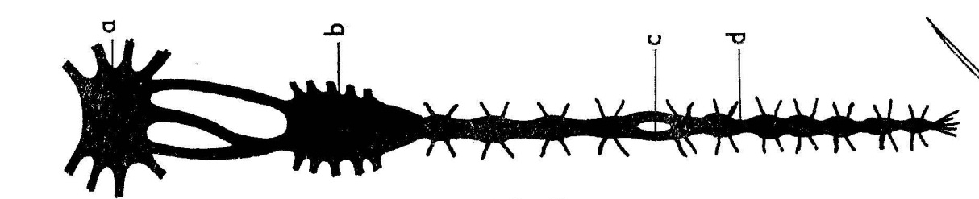
Gangliová nervová soustava
Pokud dochází ke splývání párových uzlin, může vzniknout břišní nervová páska.
Posledním typem je modifikovaná gangliová soustava.
Obr. 9

Slide 11
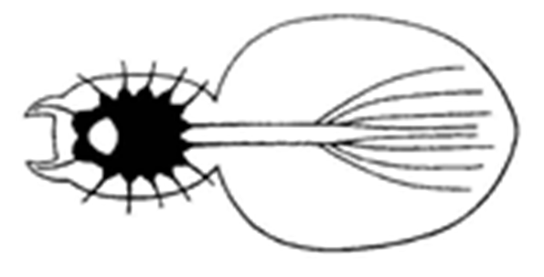
Gangliová nervová soustava
Je pro ni charakteristické splývání ganglií ve větší uzliny:
pavouci – velká zauzlina v hlavohrudi
měkkýši (plži a mlži) - velké párové zauzliny
splynutí v „mozek“ u hlavonožců
Obr. 8

Slide 12
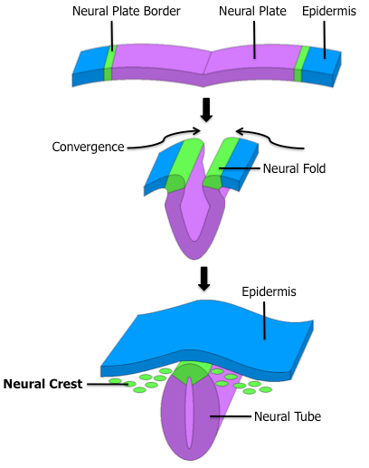
Trubicovitá soustava
Je charakteristická pro strunatce.
Základem trubicovité soustavy je nervová trubice.
Vzniká během embryonálního vývoje vchlípením hřbetní části ektodermu z tzv. neurální ploténky.
Obr. 7

Slide 13
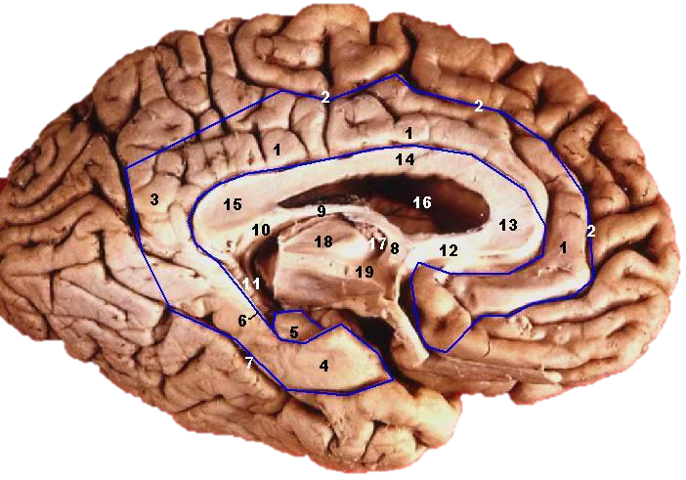
Trubicovitá soustava - mozek
U pokročilejších strunatců (obratlovců) se hlavová část trubice rozšiřuje v mozek.
Mozek vzniká ve 3 fázích, zbývající část se přetváří v míchu.
Mozek se postupně člení na pět částí (u savců šest).
Uvnitř mozku pak vznikají čtyři mozkové komory.
Obr. 11

Slide 14
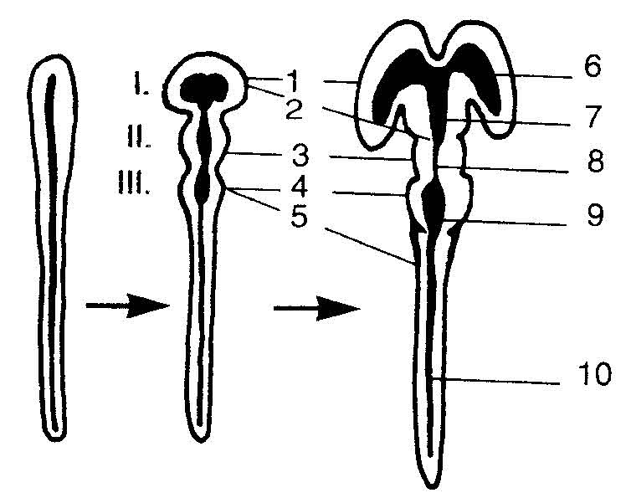
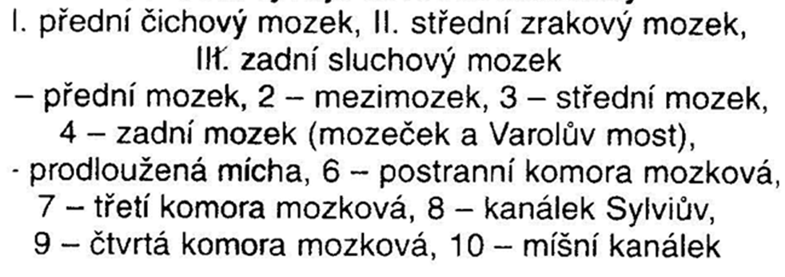
Vývoj mozku
Obr. 6
1
5

Slide 15
Řešte úkoly
Úkol: Popište difuzní nervovou soustavu žahavců.
Řešení
Nervové buňky jsou propojeny ve dvě sítě. Jedna se nachází pod ektodermem a druhá mezi mezogleou a entodermem.
Úkol: Čím je tvořena CNS a obvodové nervy u gangliové soustavy?
Řešení
Ganglia představují CNS. Neurity těchto buněk tvoří obvodové nervstvo. Jsou to komisury (spojují ganglia téhož páru) a konektivy (propojení těla v podélné ose).

Slide 16
Řešte úkoly
Úkol: Uveďte tři příklady modifikované nervové soustavy.
Řešení: Pavouci – velká zauzlina v hlavohrudi, měkkýši (plži a mlži) - velké párové zauzliny, splynutí v „mozek“ u hlavonožců.
Úkol: Charakterizujte trubicovitou nervovou soustavu.
Řešení: Je typická pro strunatce. Základem trubicovité je nervová trubice, která vzniká během embryonálního vývoje vchlípením hřbetní části ektodermu z tzv. neurální ploténky.

Slide 17
Informační zdroje
JELÍNEK, Jan; ZICHÁČEK, Vladimír. Biologie pro gymnázia. Olomouc: Nakladatelství Olomouc, 2007, ISBN 978-80-7182-213-4.
ALTMANN, Antonín; KUBÍKOVÁ, Marie, Biologický náčrtník – zoologie. Praha: SPN, 1971.
KNOZ, Jan. Obecná zoologie. Brno: Masarykova universita, 1979, ISBN 17-4644-79.
Obr. 1, 3, 5, 8: převzato z JELÍNEK, Jan; ZICHÁČEK, Vladimír. Biologie pro gymnázia. Olomouc: Nakladatelství Olomouc, 2007, ISBN 978-80-7182-213-4.
Obr. 2: LIFETRANCE. http://cs.wikipedia.org [online]. [cit. 19.9.2012]. Dostupný podle licence Creative commons na WWW: <http://cs.wikipedia.org/wiki/Soubor:Hydra_oligactis.jpg>.
Obr.4: KEAT, Derek. http://commons.wikimedia.org [online]. [cit. 19.9.2012]. Dostupný podle licence Creative commons na WWW: <http://commons.wikimedia.org/wiki/File:Cyanea_capillata_1.jpg?uselang=cs>.
Obr. 6: převzato z KNOZ, Jan. Obecná zoologie. Brno: Masarykova universita, 1979, ISBN 17-4644-79.
Obr. 7: ABITUA. http://cs.wikipedia.org [online]. [cit. 19.9.2012]. Dostupný jako volné dílo na WWW: <http://cs.wikipedia.org/wiki/Soubor:Neural_Crest.png>.
Obr. 9, 10: převzato z ALTMANN, Antonín; KUBÍKOVÁ, Marie, Biologický náčrtník – zoologie. Praha: SPN, 1971.
Obr. 11: BEAL, John A. http://cs.wikipedia.org [online]. [cit. 14.10.2012]. Dostupný poldle licence Creative commons na WWW: <http://cs.wikipedia.org/wiki/Soubor:Human_brain_inferior-medial_view_description_3.JPG>.

